Slide 1
Teknikutveckling
- En del i InfraSwedens Innovationsakademi

Slide 2
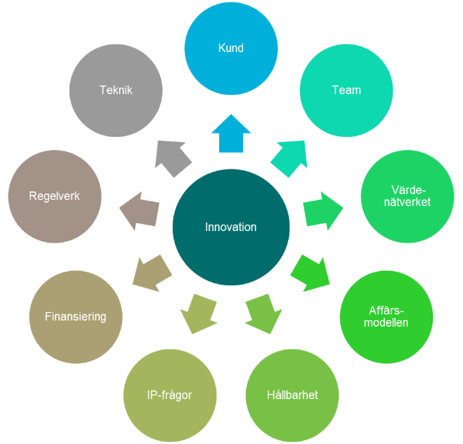
Bakgrund
Detta material är en del av InfraSwedens Innovationsakademi. Det fokuserar på en viktig innovationsaspekt, nämligen teknikutvecklingen.
En majoritet av dagens innovationer inbegriper teknik men all teknik är inte ny. Detta material lägger tyngdpunkt på innovationer som bygger på ny obeprövad teknik och innehåller ett antal processorienterade frågor som guidar er från idé till en utvecklad, prövad och implementerad teknik i en innovation.
Det är viktigt att komma ihåg att en testad och verifierad ny teknik inte är en innovation i sig. En innovation är det först när den nya tekniken finns tillgänglig och skapar värde för någon.
För att lyckas med sin innovation behöver man ofta ta hänsyn till och arbeta parallellt med flera andra innovationsaspekter. Dessa illustreras i bilden intill. Ni hittar stödmaterial även för dessa aspekter i Innovationsakademin. Ytterligare ett viktigt verktyg som kan vara relevant att kika närmare på är Att ta sig över dödens dal.

Slide 3
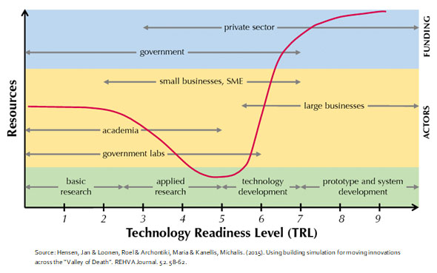
Technology Readiness Level
Ett välkänt och etablerat verktyg för bedömning av teknikutveckling är Technology Readiness Level som illustreras på den horisontella axel i bilden bredvid. Den beskriver resan från grundforskning, tillämpad forskning, teknikutveckling och slutligen prototyp- och systemutveckling. Verktyget används bl a av Trafikverket och Vinnova.
Grafen illustrerar även olika aktörers roller kopplat till teknikutveckling samt vilka delar som finansieras av statliga medel och privata medel. Särskilt viktigt att notera är att statliga medel inte kan användas när man närmar sig kommersialisering.

Slide 4
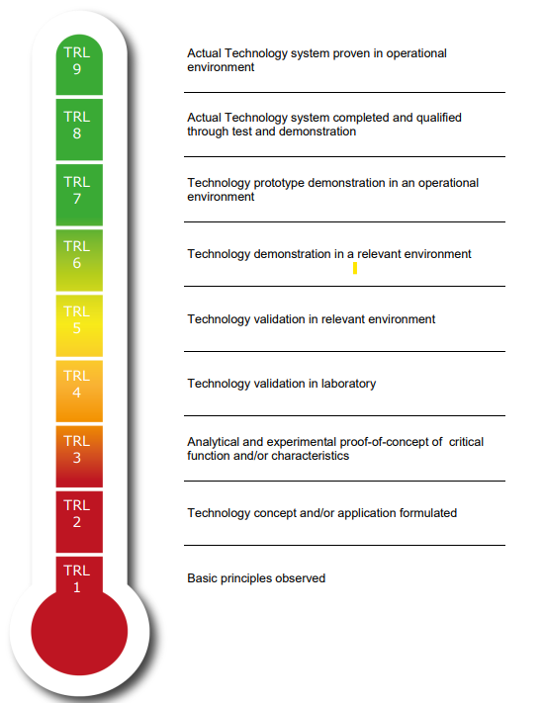
Stödfrågor för teknikutveckling
På kommande sidor återfinns ett antal frågor som stöd för teknikutveckling. Utöver frågor kopplade till teknikutveckling i stort finns det även ett antal specifika frågor kopplat till programvaruutveckling.
Frågorna har utvecklats utifrån KTH Readiness Index https://kthinnovationreadinesslevel.com/ som är en verktyg för att mäta nuvarande status för ett innovationsarbete och som i sin tur utgår från Technology Readiness Level.
Genom att svara på frågorna kan innovationsprojektet…
… ge en bild till investerare och övriga partners om projektets teknikmognad: viktigt för att bedöma fortsatt arbete, resursbehov mm.
…skapa en bild av “nästa steg” i arbetet.

Slide 5
Stödfrågor för teknikutveckling
Grundläggande principer observeras
Kan vi hitta publicerad forskning som identifierar grundläggande principer som underbygger en teknologi?
Kan vi se tecken på att vetenskaplig forskning översätts till mer tillämpad forskning och utveckling?
Ett koncept eller en applikation utvecklas för den nya teknologin
Finns det ett koncept utvecklat och beskrivet för den nya teknologin?
Kan vi börja definiera och undersöka praktiska applikationer som ännu bygger på spekulation och fortfarande saknar bevis eller detaljerad analys?
Programvara: Kan vi börja göra analytiska studier, koda små delar av den nya mjukvaran?
Analytiska och experimentella proof-of-concepts av kritiska funktioner eller kännetecken
Har aktiv FoU initierats för att utveckla teknologin/produkten vidare?
Valideras tidigare resultat genom fortsatta analyser och laboratoriestudier eller experiment?
Mäts parametrar i lab-tester?
Programvara: Kan vi göra analytiska förutsägelser genom att använda icke-integrerade mjukvarukomponenter och delvis representativ data?

Slide 6
Stödfrågor för teknikutveckling
Teknologin valideras i laboratorium
Kan vi integrera grundläggande tekniska komponenter för att se så de fungerar ihop? Fortfarande relativt låg tillförlitlighet jämfört med det slutliga systemet. Systemkoncept beaktas och resultat i laboratorieskala. Endast begränsad och initial information om slutproduktens funktion.
Programvara: Kan vi validera moduler och/eller delsystem i en laboratoriemiljö (d.v.s. utvecklingsmiljö för mjukvaruprototyp)? Kan vi fastställa att grundläggande mjukvarukomponenter är integrerade och kommer att fungera tillsammans? Kan vi påbörja arkitekturutveckling?
Teknologin valideras i verklig miljö
Kan vi integrera grundläggande tekniska komponenter med någorlunda realistiska stödelement för att sedan testa dessa i en simulerad miljö?
Ger integrerade komponenter en representation av ett system/undersystem? Kan vi bestämma konceptets genomförbarhet och utveckla tekniska data? Kan vi validera de tekniska principerna av intresse i labbanvändning?
Programvara: Kan vi validera moduler och/eller delsystem i relevant miljö? Kan vi påbörja integration med befintligt system? Är alla komponenter och delar som påverkar driften av det kritiska mjukvaruelementet på plats?
Tekniken demonstreras i verklig miljö
Kan vi testa en representativ modell eller ett prototypsystem i en relevant miljö? Kan vi efter demonstrationen bevisa prestanda för fullskaliga, realistiska problem?
För programvara: Hur bedömer vi den tekniska genomförbarheten av programvaran? Kan vi implementera prototypen och pröva på fullskaliga realistiska problem där mjukvarutekniken är delvis integrerad med befintliga hårdvara och andra mjukvarusystem?

Slide 7
Stödfrågor för teknikutveckling
Demonstration i en operativ verklig miljö
Är prototypen nära ett operativt fungerande system? Kan vi demonstrera en verklig systemprototyp i en operativ miljö? (Utförs normalt endast när tekniken och/eller subsystemet är verksamhetskritisk och vid relativt hög risk)
Har vi prövat kritiska tekniska egenskaper mot krav i en operativ miljö?
Har vi bevis på acceptabel prestanda i en operativ verklig miljö, t ex vad avser säkerhet och användarinteraktion mm?
Det tekniska systemet är färdigt och godkänt genom test och demonstration
Fungerar tekniken i sin slutliga form och under förväntade förhållanden?
Är mjukvaran helt integrerad med operativ hårdvara och mjukvarusystem? Är mjukvarudokumentationen klar? Är all funktionalitet testad i simulerade och operationella scenarier?
Det tekniska systemet fungerar i operativ miljö
Kan tekniken tillämpas i dess slutliga form? Är tekniken är redo för kommersiell distribution?
Programvara: Är mjukvaran helt integrerad med operativa hård-/mjukvarusystem? Är all mjukvarudokumentation verifierad? Är support på plats?

